Slide 1
2018
公式与函数
——Excel常用函数的使用
班级：17数媒平面 授课教师：蔡建伟

Slide 2

专业
年轻
有梦想
行动力
延迟符

Slide 3
期中考
成绩表统计
任务分析
作业展示
01
WORKREPORT
03
WORKREPORT
05
02
04
提出问题
任务实施
评价总结
WORKREPORT
WORKREPORT
WORKREPORT
延迟符

Slide 4
一组
二组
三组
四组
课堂竞赛：
1.积极参与课堂提问
2.认真参与课堂评价
3.全组同学互帮互助
延迟符

Slide 5
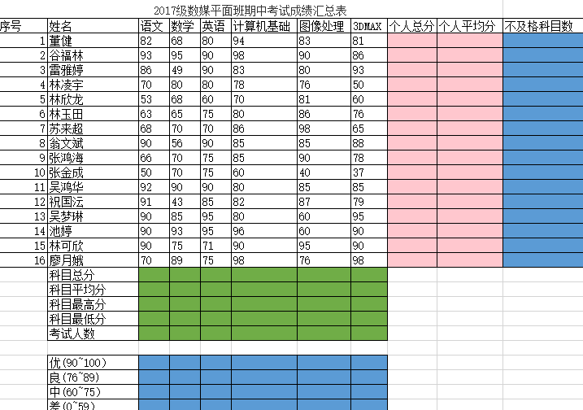
提出问题
延迟符

Slide 6

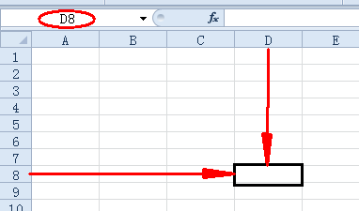

提出问题--复习旧课
单元格地址
单元格的坐标，用行列交叉点表示，列标在前，
用英文大写字母表示，行号在后，用阿拉伯数
字表示。如图中D8，就是第八行D列这个单元
格的地址。单元格的地址不区分大小写，
如：A1与a1表示的是同一个单元格。
地址范围:D8 A1:D8 1:2 A:B
延迟符

Slide 7
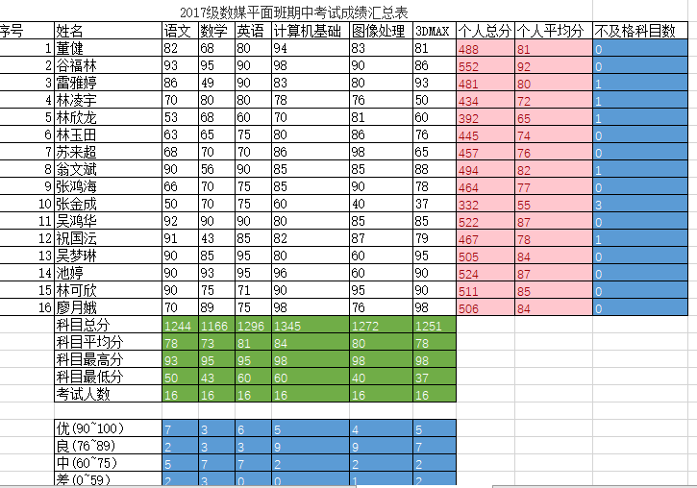
任务分析
延迟符

Slide 8
任务实施—公式概念
公式
公式：均以“=”开头，后面跟由运算符、单元格地址、数值、函数等元素
组成的表达式。
举例 =A2*0.5-（6+B3/6）
拓展阅读：”评价系统”—”我要学习”
延迟符

Slide 9
任务实施
任务一：
公式法（自定义公式）
成绩表
统计
延迟符

Slide 10
任务实施—导入函数法
=C3+C4+C5+C6+C7+…
延迟符

Slide 11
任务实施—函数概念
函数
函数是指已定义好的公式，形式：函数名（参数）,括号中是参数¸
通过参数找到待计算的数据范围，如Sum（A1:B5）,EXCEL提供200
多个内部函数, 常用的有求和Sum（）、求平均AVERAGE（）、
求最大值MAX（）、求最小值MIN（）、
统计个数COUNT（）
延迟符

Slide 12
任务实施
任务一：
公式法（自定义公式）
成绩表
统计
任务二：函数法
（有两种方式：自动计算，fx）
延迟符

Slide 13
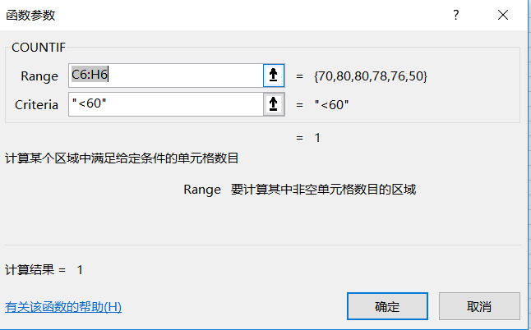
任务实施—COUNTIF函数
COUNTIF函数
COUNT函数能完成统计个数
但是如果只想统计符合条件的数目呢?
格式：COUNTIF(范围，条件)
延迟符

Slide 14
任务实施
任务一：
公式法（自定义公式）
成绩表
统计
任务二：函数法（有两种方式：自动计算，fx）
任务三：COUNTIF函数的使用
延迟符

Slide 15

  作业提交及展示、评价
友情提示：文件名需重命名为 组别+姓名.xlsx，如 1组张三.xlsx
延迟符

Slide 16
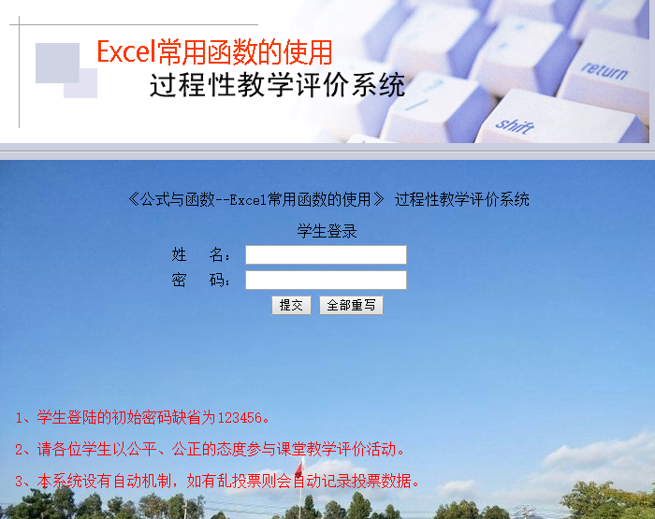








任务评价
延迟符

Slide 17
课程总结
01
02
03
04
公式是工作表中对数据进行计算的算式，由等号开头，等号后面是由操作数和数学运算符号组成的一个表达式。
求和：=第1数 +……+最后一个数
求平均：=（第1数…+最后一个数）/ 数的个数
。
函数可以认为是一些预先定义好的公式，“函数名（参数）”
求和：=sum(第1数：最后数)
求平均：=average（第1数：最后数）今天还讲了求最大 max，最小min，计数count,条件计数countif
公式编辑修改：单击后，在编辑栏修改，按回车确认
函数操作方法：直接输入；菜单栏下的“∑”按钮；编辑栏中FX按钮
公式与函数关系：函数其实可以作为公式的一部分
操作技巧：用填充柄复制公式或函数重复大量操作
今天所学的函数都是EXCEL最简单的函数，学好它们为今后学习更多更复杂的函数打好基础。
延迟符

Slide 18






课外延伸
规划统计
比赛统计
科学计算
项目策划
业务总结
延迟符

Slide 19
作业及课外延伸
概念关系
操作步骤
课外延伸
1
2
3
公式与函数的概念和相互关系
整理本节课操作步骤，并完成及格率和优秀率的统计操作
为即将开展的校运会制作运动员比赛成绩统计表
延迟符

Slide 20
谢
指
导
谢

